Slide 1

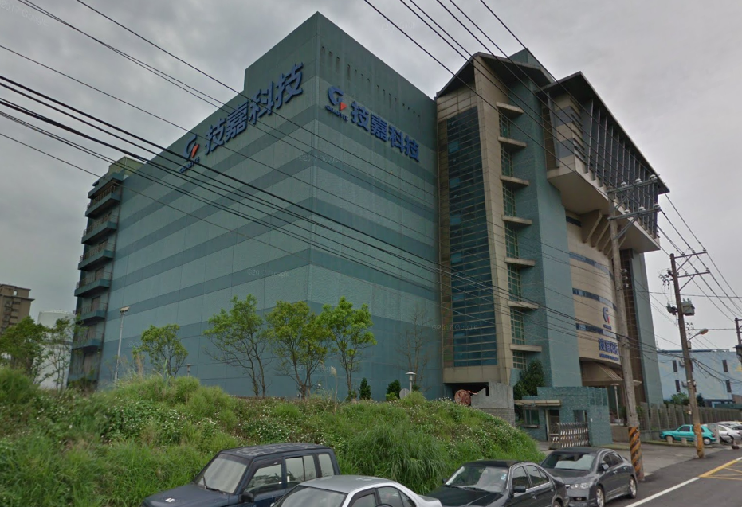
108-1學期
暑期實習專題報告
技嘉科技股份有限公司－南平廠
(分析與改善P75機型筆記型電腦組裝效率)
班級：工業四甲
姓名：張宛如
學號：10524135
部門：廠務部行政課
指導老師：黃博滄 副教授
報告日期：2019年10月21日

Slide 2
01
公司介紹
06
效果確認
02
主題選定
07
心得與結論
03
活動計畫擬定
04
現況把握
大綱
CONTENTS
05
對策實施

Slide 3
公司介紹
01
技嘉一覽
集團簡介
組織與經營團隊
產品介紹
3

Slide 4
01
技嘉一覽
成立 | 1986 年 4 月
上市 | 1998 年 9 月 24 日首次於台灣證券交易所掛牌上市
國際認證 | ISO 14064-1:2006, PAS 2050:2008, ISO 14051:2011, IECQ QC 080000:2017, ISO9001:2015, ISO 14001:2015, OHSAS 18001:2007
自有產能 | 主機板 1,730 K/月、顯示卡 520 K/月、電腦系統 200 K/月、伺服器 100 K/月、筆記型電腦 55 K/月、嵌入式與物聯網設備 40 K/月
採購 | 為 Intel、AMD、NVIDIA 與其它主要晶片廠直接客戶
技術 | 與 Intel、AMD、Microsoft 與其它關鍵技術領導廠商合作開發
研發經費 | 每年固定提撥營收之 3%，相當於淨利之 25% 為研發經費
專利 | 全球申請 3,854 件，已核准 2,393 件
4

Slide 5
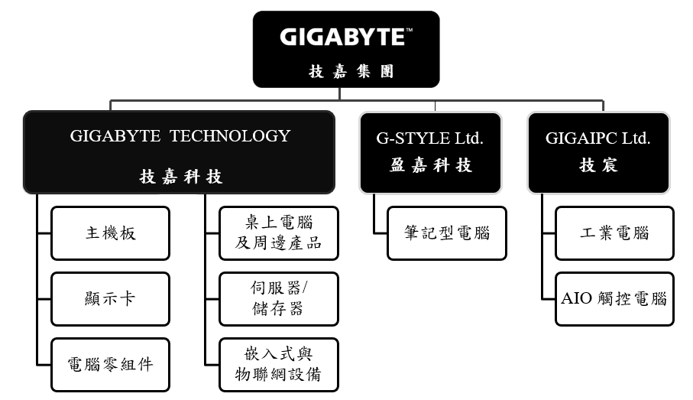
01
集團簡介
5

Slide 6
01
組織與經營團隊
葉培城 / 總裁
劉明雄 / 執行副總裁
總裁室
陳靜婷 / 副總經理
劉明雄
執行副總裁兼總經理
林火元
資深副總裁兼總經理
品牌行銷處
通路方案事業群
移動產品事業群
林志青 / 協理
陳正峰 / 資深處長
李宜泰 / 總經理
林火元
資深副總裁兼總經理
客戶服務中心
網通事業群
盈嘉科技
白光華 / 營運長
曾俊明 / 資深副總裁
孟憲明 / 總經理
李宜泰 / 董事長
集團總營運管理中心
製造事業群
技 宸
6

Slide 7
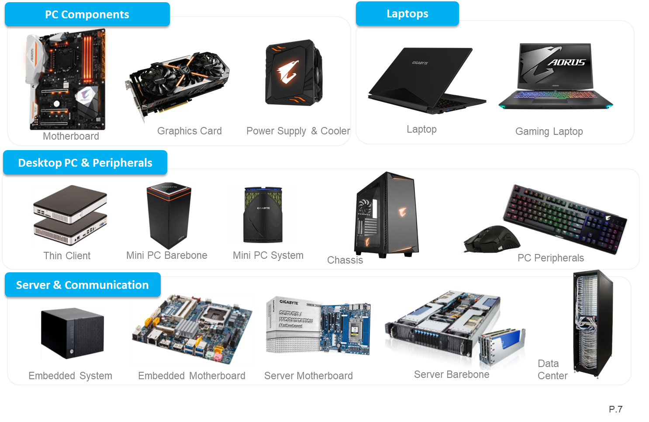
01
產品介紹
7

Slide 8
主題選定
02
系統組裝課
主題確立
8

Slide 9
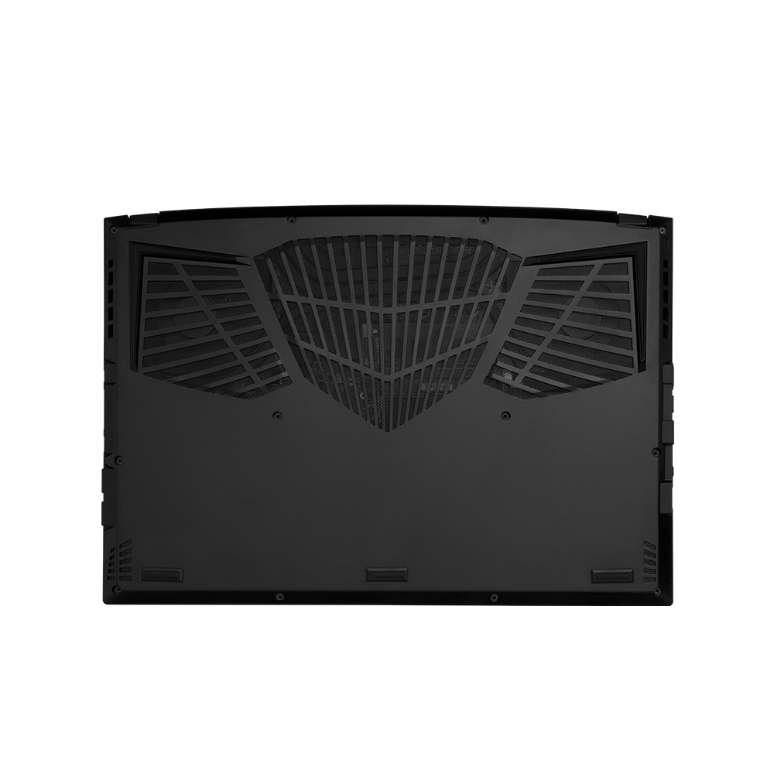
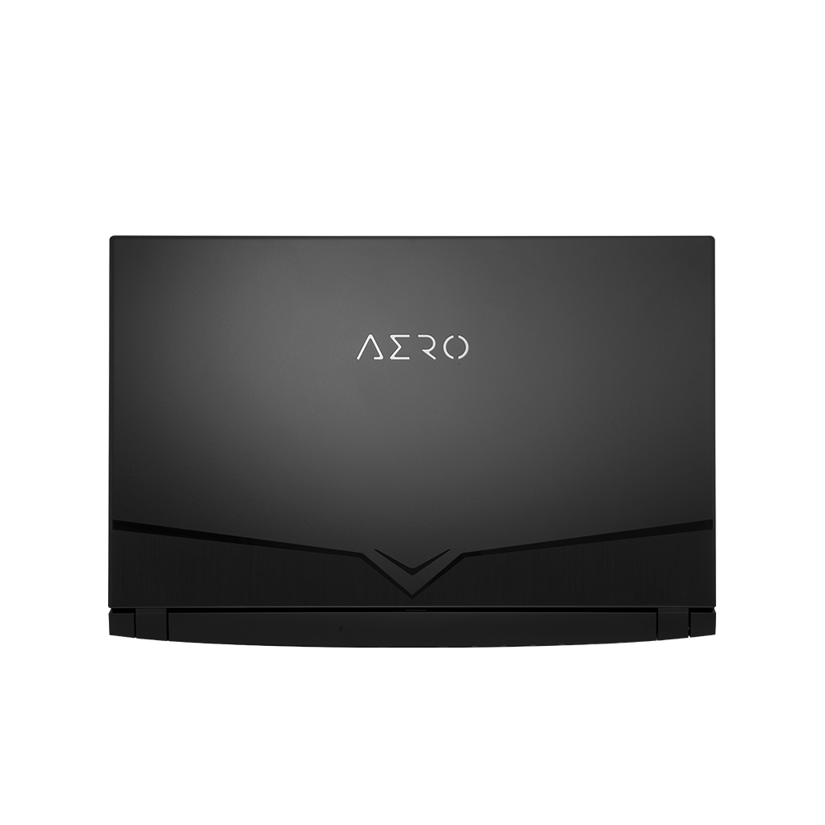




02
系統組裝課
系統組裝課－P75筆電型電腦組裝
A
B
P75筆電
C
D
9

Slide 10

02
主題確立
主題方向
降低4RK使用第一次熱融機與第二次熱融機搬運浪費。
提升5RA及7R製程效率。
降低FT測試站筆記型電腦等候與搬運浪費。
降低9R包裝工作站搬運與動作浪費。
確認主題活動
提升P75機型的筆記型電腦組裝效率
10

Slide 11
活動計畫擬訂
03
活動計畫表
11

Slide 12
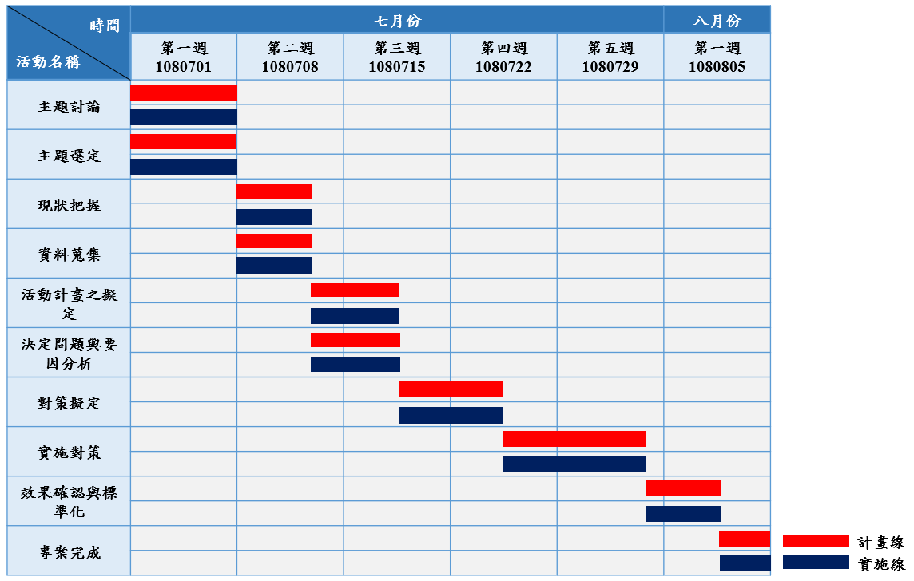
03
活動計畫表
確認主題活動
12

Slide 13
現況把握
04
4RK之現況把握
5RA及7R之現況把握
FT測試站之現況把握
9R包裝之現況把握
現況把握之總結
13

Slide 14
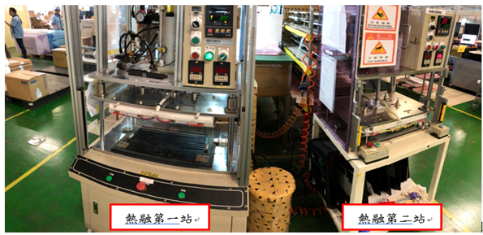

04
4RK之現況把握
作業員取熱融好的C件從第一次熱融機到第二次熱融機。
花費6秒
需走5步
14

Slide 15
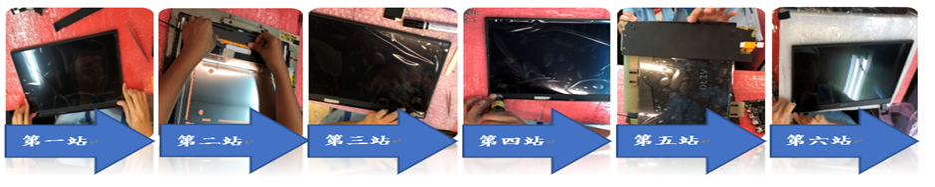
04
5RA及7R之現況把握(1/8)
P75-5RA生產流程
第一站
第二站
第三站
取panel放入A件→拿B件檢查→eDP cable插入LED board
eDP cable插入panel→導電布包覆→LED board黏→組裝panel於A件
組裝hinge cover→鎖上hinge→組裝hinge cover
第四站
第五站
第六站
黏貼磁鐵和EMI泡棉→組裝hinge cover→鎖hinge→組裝hinge cover
測試panel→鎖上hinge cover→黏貼mylar
黏貼Ｂ件→壓合→測試panel
15

Slide 16
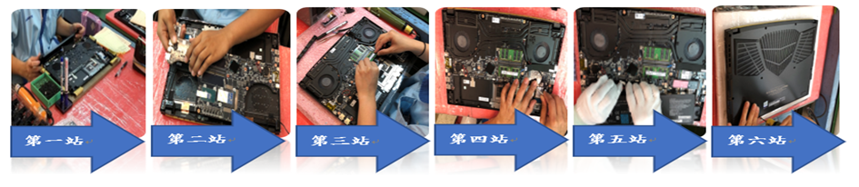
04
5RA及7R之現況把握(2/8)
P75-7R生產流程
第一站
第二站
第三站
插入key board FFC 20 pin cable→組裝啦叭→A/B件組裝至C件
固定eDP cable→組裝M/B並鎖上→組裝散熱模組於M/B並鎖上
散熱模組鎖上→CCD cable插在M/B上→醋酸膠帶固定→fan cable插在M/B上
第四站
第五站
第六站
組裝wifi card、SSD→鎖上螺絲→插入eDP cable、key board FFC 8 pin cable、click pad cable→貼上醋酸膠帶
治具插在M/B測量→黏貼rubber→插入喇叭線材→組裝電池並鎖上
組裝D件於C件→鎖上螺絲→黏貼SN label→目檢
16

Slide 17

04
5RA及7R之現況把握(3/8)
P75-5RA數據收集
P75-5RA
站別 | 1 | 2 | 3 | 4 | 5 | 6
作業時間(秒) | 114.54 | 118.91 | 92.46 | 118.68 | 120.29 | 139.59
總作業時間(秒) |  |  |  |  |  | 704.47
總作業時間含1.1%寬放(秒) |  |  |  |  |  | 774.92
生產線平衡率 |  |  |  |  |  | 84.11%
17

Slide 18
04
5RA及7R之現況把握(4/8)
P75-5RA數據收集(流程程序圖)
流程程序圖以工作站－1為例：
產品：P75 製程：5RA 以人為準 目前方法
工作單元 | 現況(次) | 時間(秒)
操作 | 34 | 348.91
檢查 | 13 | 162.84
延遲 | 1 | 40
存儲 | 2 | 12.65
搬運 | 35 | 140.07
總作業時間 |  | 704.47
操作
檢驗
儲存
搬運
延遲
18

Slide 19
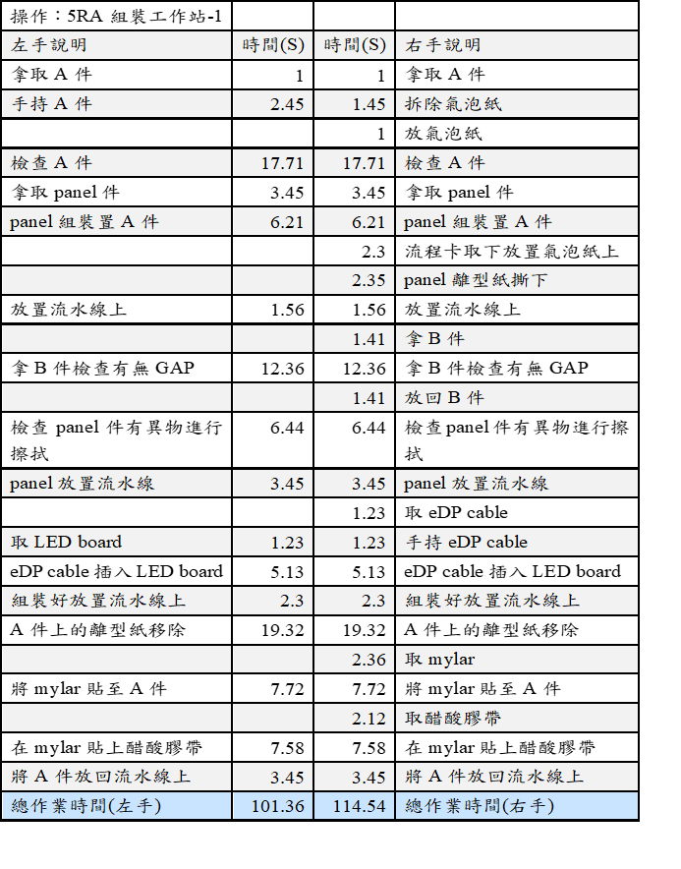
04
5RA及7R之現況把握(5/8)
P75-5RA數據收集(操作人程序圖)
操作人程序圖以工作站－1為例：
P75-5RA
站別 | 左手作業(秒) | 右手作業(秒) | 雙手相差(秒)
1 | 101.36 | 114.54 | 13.18
2 | 115.59 | 104.21 | 11.38
3 | 73.86 | 87.26 | 13.40
4 | 108.31 | 112.94 | 4.63
5 | 91.20 | 120.29 | 29.09
6 | 137.34 | 139.59 | 2.25
19

Slide 20
04
5RA及7R之現況把握(6/8)
P75-7R數據收集
P75-7R
站別 | 1 | 2 | 3 | 4 | 5 | 6
作業時間(秒) | 102.98 | 117.94 | 115.53 | 134.63 | 116.99 | 122.08
總作業時間(秒) |  |  |  |  |  | 710.15
總作業時間含1.1%寬放(秒) |  |  |  |  |  | 781.17
生產線平衡率 |  |  |  |  |  | 87.91%
20

Slide 21
04
5RA及7R之現況把握(7/8)
P75-7R數據收集(流程程序圖)
流程程序圖以工作站－1為例：
產品：P75 製程：7R 以人為準 目前方法
工作單元 | 現況(次) | 時間(秒)
操作 | 81 | 490.05
檢查 | 130 | 67.69
延遲 | 0 | 0
存儲 | 0 | 0
搬運 | 61 | 152.41
總作業時間 |  | 710.15
操作
檢驗
儲存
搬運
延遲
21

Slide 22
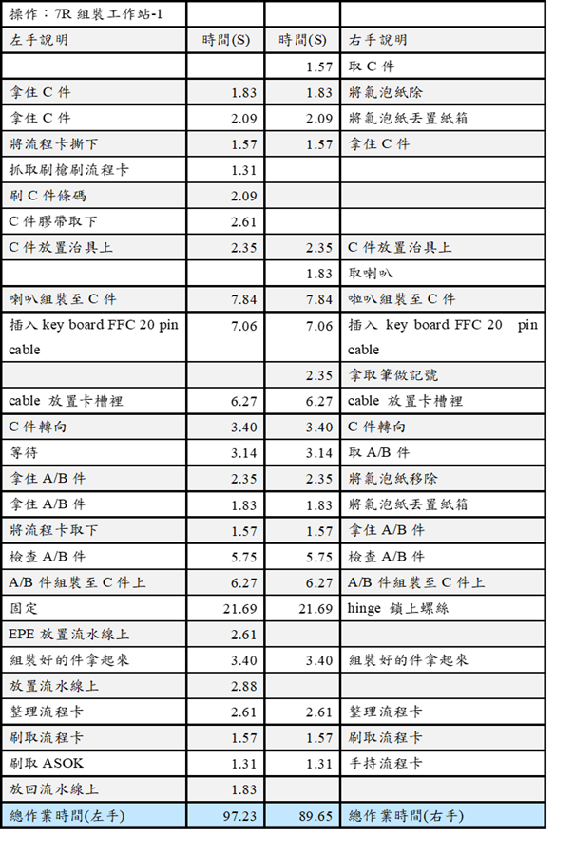
04
5RA及7R之現況把握(8/8)
P75-7R數據收集(操作人程序圖)
操作人程序圖以工作站－1為例：
P75-7R
站別 | 左手作業(秒) | 右手作業(秒) | 雙手相差(秒)
1 | 97.23 | 89.65 | 7.58
2 | 92.75 | 109.51 | 16.76
3 | 101.22 | 113.17 | 11.95
4 | 108.82 | 125.19 | 16.37
5 | 80.76 | 114.48 | 33.72
6 | 96.49 | 109.53 | 13.04
22

Slide 23
04
FT測試站之現況把握
P75-FT數據收集(流程程序圖)
產品：P75 製程：FT 以人為準 目前方法
工作單元 | 現況(次) | 時間(秒)
操作 | 0 | 0
檢查 | 34 | 911
延遲 | 0 | 0
存儲 | 1 | -
搬運 | 10 | 38
總作業時間 |  | 949
P75-FT測試站 | 改善前
搬運次數(次) | 10
搬運總共花費時間(秒) | 38
作業總共花費時間(秒) | 949
操作
檢驗
儲存
搬運
延遲
23

Slide 24

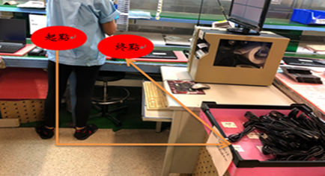
04
9R包裝之現況把握
9R包裝流水線第二站作業員要將線(adapter partition)拿取放置流水線上。
花費5秒
需走4步
24

Slide 25


04
現況把握之總結
總和以上：
操作、搬運次數頻繁
不必要的操作與搬運時間上的浪費
雙手作業還可平衡
平衡率還可優化
現況把握之總結
製程 | 工時
4R | 4RK
5R | 5RA | 704.47(S)
7R | 7R | 710.15(S)
 | FT | 949(S)
9R | PACK
25

Slide 26
對策實施
05
4RK之對策實施
5RA之對策實施
7R之對策實施
FT測試站之對策實施
9R包裝之對策實施
26

Slide 27
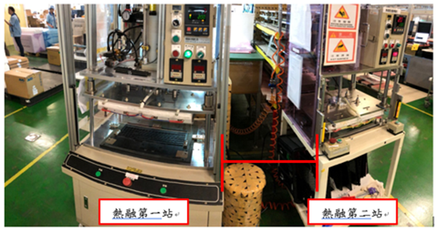
05
4RK之對策實施
減少
搬運動作
消除浪費
改善原因：
在第一次熱融完要搬運第二次熱融時，兩台機器的擺放位置有一點距離，造成搬運的浪費。
改善手法：
使用【現場七大浪費-搬運的浪費】，將機台擺放位置設置為Ｌ型的或將兩機台距離縮短，進行改善對策。
機型：P75
製程：4RK
現況描述
27

Slide 28
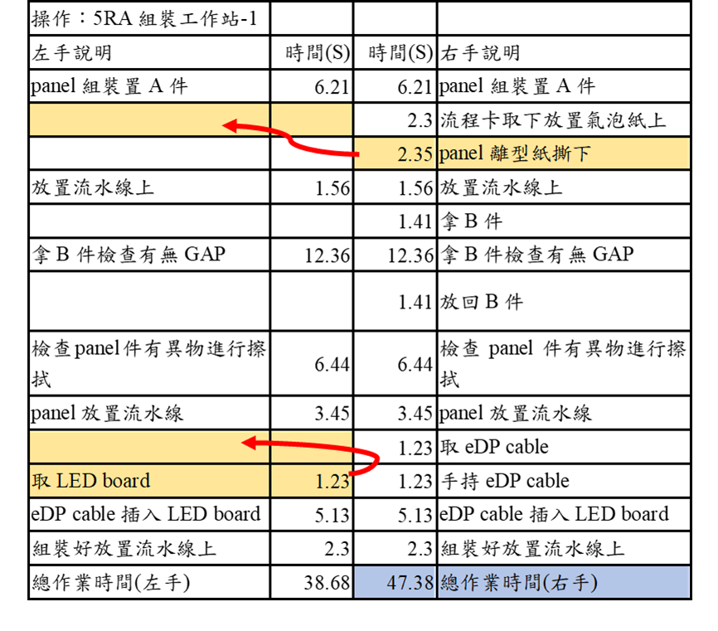
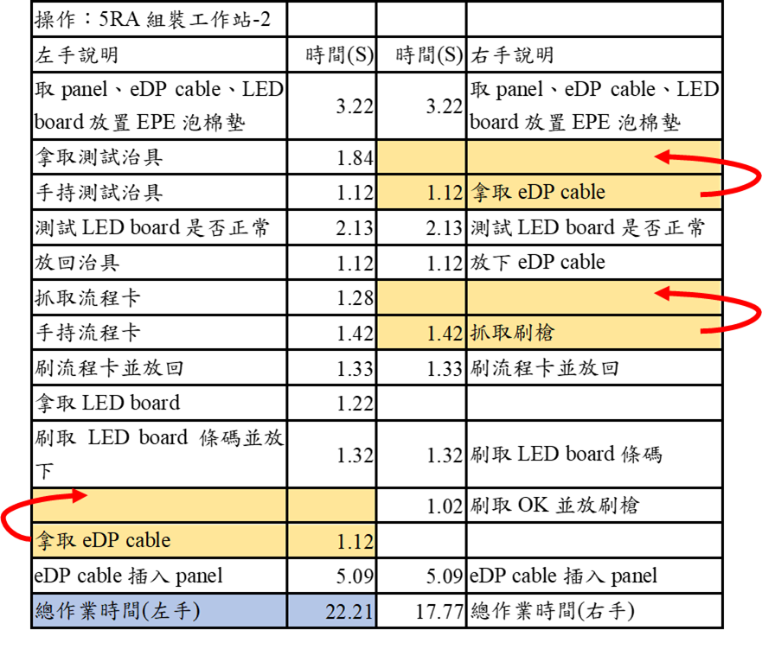
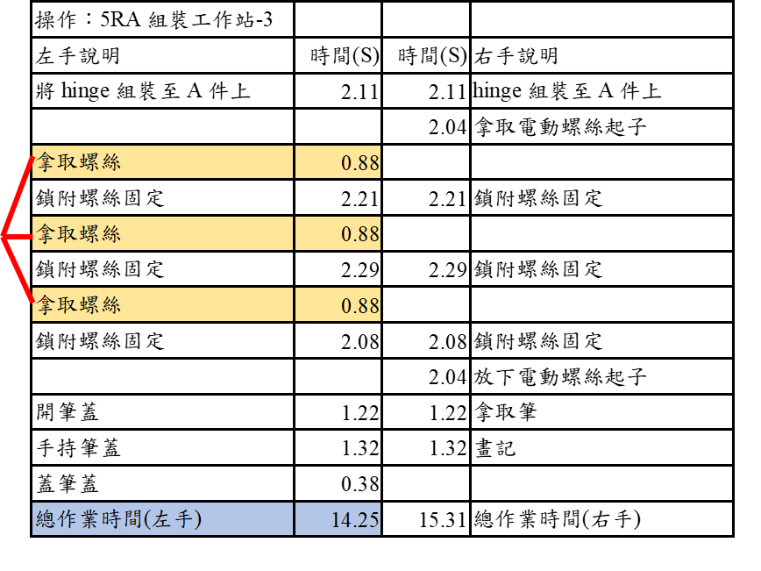
05
5RA之對策實施一
減少
重複動作
消除浪費
機型：P75
製程：5RA
改善原因：
透過流程程序圖以及操作人程序圖發現在5RA流水線上各個工作站左右手工作雖然使用率都很高，但是還是有改善的空間。
改善手法：
使用【操作人程序圖】改善左右手作業，針對5RA流水線上的第一工作站至第三工作站，進行改善對策。
28

Slide 29
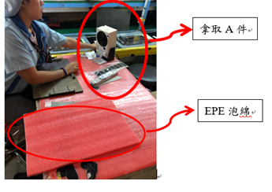
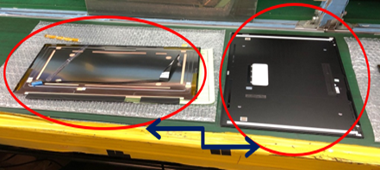
05
5RA之對策實施二
減少
搬運動作
消除浪費
改善原因：
作業時先拿取A件再取panel，但A件與panel的擺放位置，在拿取時造成順序上的不便。
改善手法：
使用【防止錯誤法-順序原理】針對5RA第一工作站之panel與A件的擺放順序進行調整。
機型：P75
製程：5RA
現況描述
29

Slide 30
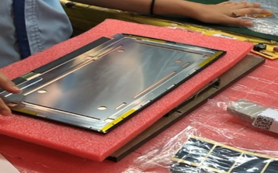
05
5RA之對策實施三
減少
多於動作
消除浪費
改善原因：
作業時先拿取A件再取EPE泡棉墊再取panel，在將panel黏貼至A件上時，需要再將EPE泡棉墊拿開，過程中造成動作的浪費。
改善手法：
使用【現場七大浪費-動作浪費】針對5RA第二個工作站之拿取EPE泡棉墊，墊取panel。
機型：P75
製程：5RA
現況描述
30

Slide 31
05
5RA之對策實施四(1/4)
提升生產線平衡率
改善原因：瓶頸工作站與其他工作站的作業時間還有些需差距，進行改善消除閒置浪費。
改善手法：
使用【ECRS分析手法】針對5RA流水線上各個工作站作業內容，透過與主管以及工程師予以評估以及調整，進行改善對策。
機型：P75
製程：5RA
現況描述
工作站 | 改善前(S)
1 | 114.54
2 | 118.91
3 | 92.46
4 | 118.68
5 | 120.29
6 | 139.59
總時間(S) | 704.47
生產線平衡率 | 84.11%
31

Slide 32
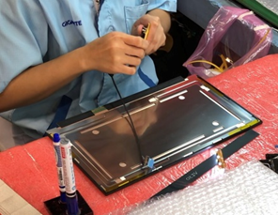
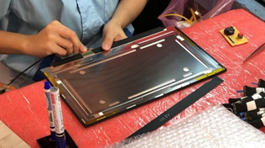
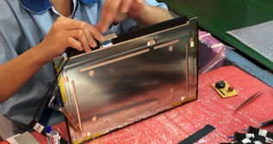
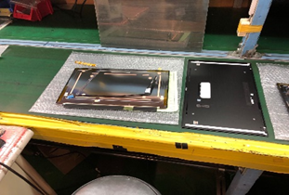
05
5RA之對策實施四(2/4)
圖片描述
工作站 | 使用對策與手法 | 改善內容
1 | E-刪除 | 刪除一次伸手抓取刷槍。
 | C-合併 | 刷取條碼與刷取LED board。
 | R-重置 | 將第二工作站的測試LED board移置第一站。
 |  | 將第二工作站的eDP cable插入panel移置第一站。
 |  | 將第二工作站的eDP cable用導電布包覆住移置第一站。
 |  | 操作流程先完成A件上的離型紙移除放置流水線，再進行panel的後續作業。
 | S-簡化 | 將eDP cable用導電布包覆住時，直接貼取並減少將panel翻面再貼取。
機型：P75
製程：5RA
32

Slide 33
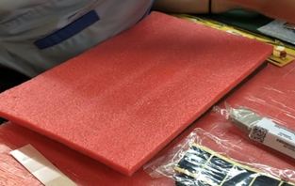
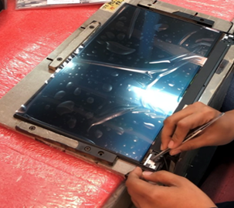
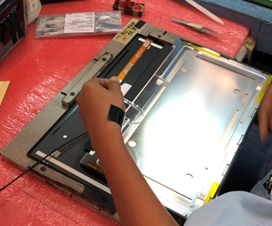
05
5RA之對策實施四(3/4)
圖片描述
工作站 | 使用對策與手法 | 改善內容
2 | E-刪除 | 將原先測試兩次LED board作業刪除成一次即可，並將測試移至第一工作站。
 |  | 將原先使用EPE泡棉墊取消。
 | R-重置 | 將第三工作站與第四工作站多餘的背膠反摺放置凹槽內移置第二工作站。
 | S-簡化 | 將原先放panel的EPE泡棉墊刪除之後，放置治具上採取斜放。
機型：P75
製程：5RA
33

Slide 34
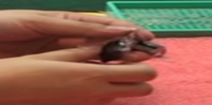
05
5RA之對策實施四(4/4)
工作站 | 使用對策與手法 | 改善內容
3 | E-刪除 | 刪除一次伸手取hinge cover。
 | C-合併 | 將hinge cover*2一起取。
4 | E-刪除 | 刪除一次伸手取hinge cover。
 | C-合併 | 將hinge cover*2一起取。
5 | S-簡化 | 將椅子墊高，在panel測試時，不須使用手將治具弄斜的去查看panel。
6 | E-刪除 | 將原先測試兩次panel刪除成一次，在壓合後再進行測試，因在第五工作站也有進行panel測試。
機型：P75
製程：5RA
圖片描述
34

Slide 35
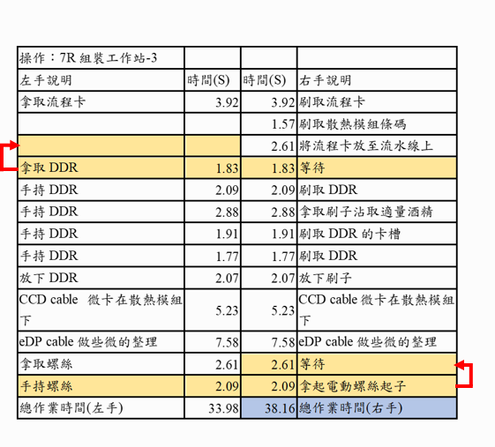
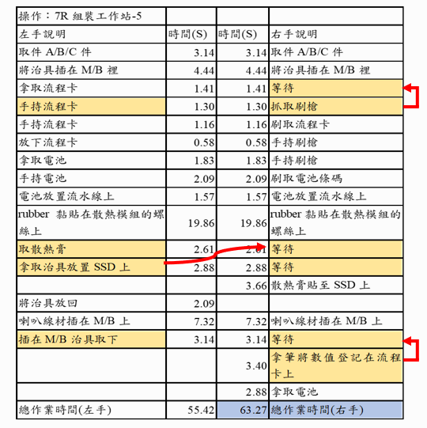
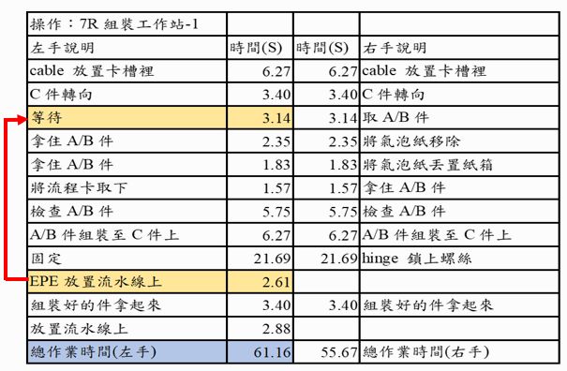
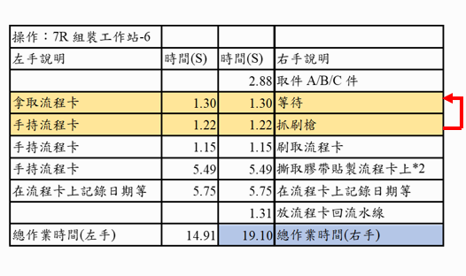
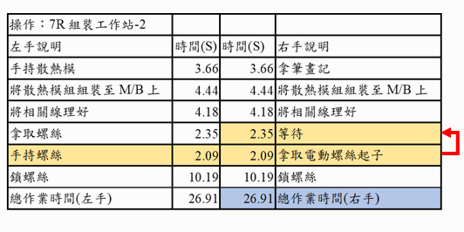
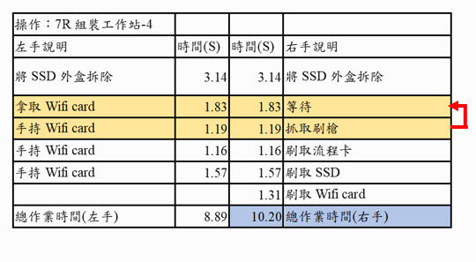
05
7R之對策實施一
減少
重複動作
消除浪費
機型：P75
製程：7R
改善原因：
在7R流水線上，透過流程程序圖以及操作人程序圖發現在7R流水線上各個工作站左右手工作雖然使用率都很高，但是還是有改善的空間。
改善手法：
使用【操作人程序圖】改善左右手作業，針對7R流水線上的各個工作站，進行改善對策。
35

Slide 36
05
7R之對策實施二(1/2)
提升生產線平衡率
改善原因：
瓶頸工作站與其他工作站的作業時間還有些需差距，進行改善消除閒置浪費。
改善手法：
使用【ECRS分析手法】針對7R流水線上部分工作站，透過與主管以及工程師予以評估以及調整，進行改善對策。
機型：P75
製程：7R
現況描述
工作站 | 改善前(S)
1 | 102.98
2 | 117.94
3 | 115.53
4 | 134.63
5 | 116.99
6 | 122.08
總時間(S) | 710.15
生產線平衡率 | 87.91%
36

Slide 37
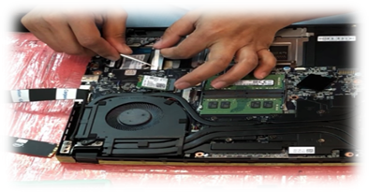
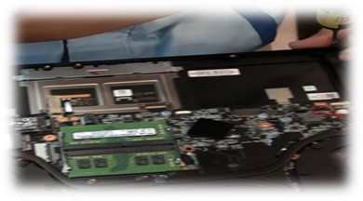
05
7R之對策實施二(2/2)
key board FFC 8 pin cable插在M/B裡。 | 鎖上左下角螺絲。
機型：P75
製程：5RA
針對瓶頸工作站作業內容進行調整：
➔第四工作站中的「key board FFC 8 pin cable插在M/B」移置第三工作站。
➔第四工作站中的「鎖上左下角螺絲」移置第五工作站。
37

Slide 38
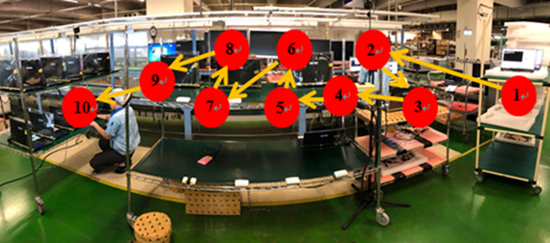
05
FT之對策實施一
改善手法：
使用【現場七大浪費-搬運的浪費】，將原先第六段工作與第八段工作間增加一個工作段，縮短搬運距離減少搬運時間。
減少
搬運動作
消除浪費
機型：P75
製程：FT
改善原因：
作業員們再整個作業流程中，要不斷地走來走去，而且在搬運的過程中，可能就浪費了些許時間，多餘的搬運就是一種浪費，因在搬運過程中無法產生任何附加價值。
現況描述
38

Slide 39
05
FT測試站之對策實施二
減少
等待動作
消除浪費
治具名稱 | 治具數量增加前(個) | 治具數量增加後(個)
Download治具 | 7 | 7
USB 3.1 TYPE C治具 | 2 | 2
USB 3.1*1 Type-A 治具 | 2 | 2
USB 3.0 *2 治具 | 1 | 2
SD卡 | 6 | 6
Thunder3 BOX | 1 | 1
耳噪迴路治具 | 2 | 2
耳機 | 2 | 2
HDMI | 1 | 1
NV Type-C/TBT3 PORT | 1 | 1
機型：P75
製程：FT
改善手法：
使用【現場七大浪費­-等待的浪費】，增加治具的數量讓治具都有兩套，讓筆記型電腦可以減少等待時間的問題。
39

Slide 40
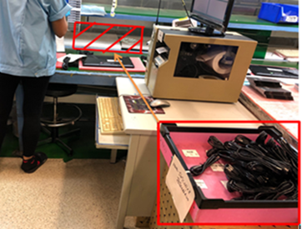
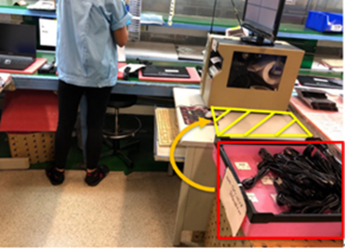
05
9R包裝之對策實施
改善原因：
在第二站作業員要將線(adapter partition)拿取放置流水線上，動線沒那麼順暢，因線(adapter partition)的擺放位置與作業位置較遠，需要走過去拿，再走回去，這樣子在作業過程中會造成搬運與動作上的浪費。
改善手法：
使用【現場七大浪費-搬運的浪費、動作的浪費】，將線移置流水線旁的位置上，或將盒子放置桌上，減少走動的距離，並在撕取貼紙時，可以順手一起拿，減少一次轉身的時間。
減少
搬運動作
消除浪費
機型：P75
製程：9R
現況描述
40

Slide 41
效果確認
06
4RK之效果確認
5RA及7R之效果確認
FT測試站之效果確認
9R包裝之效果確認
效果確認之總結
41

Slide 42
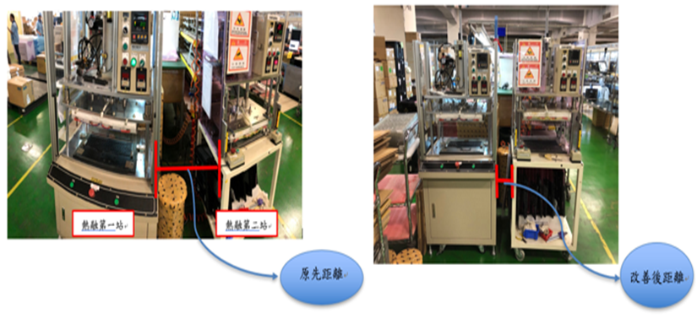
06
4RK之效果確認
4RK –P75
 | 改善前 | 改善 | 改善後
花費時間 (秒) | 6 | 2 | 4
搬運步數(步) | 5 | 2 | 3
圖片描述
42

Slide 43
06
5RA之效果確認(1/2)
機型：P75
製程：5RA
工作站 | 改善前(秒) | 減少(秒) | 改善後(秒)
1 | 114.54 | 3.58 | 110.96
2 | 118.91 | 2.54 | 116.37
3 | 92.46 | 1.32 | 91.14
4 | 118.68 |  | 118.68
5 | 120.29 |  | 120.29
6 | 139.59 |  | 139.59
總時間(秒) | 704.47 | 7.44 | 697.03
生產線平衡 | 84.11% |  | 83.22%
總時間減少1.05%
43

Slide 44
06
5RA之效果確認(2/2)
機型：P75
製程：5RA
工作站 | 改善前(秒) | 使用手法 | 減少(秒) | 改善後(秒)
1 | 114.54 | E、C、R、S | 4.86 | 109.68
2 | 118.91 | E、R、S | 16.67 | 102.24
3 | 92.46 | E、C | 1.5 | 90.96
4 | 118.68 | E、C | 26.28 | 92.4
5 | 120.29 | S | 4.13 | 116.16
6 | 139.59 | E | 17.99 | 121.6
總時間(秒) | 704.47 |  | 38.23 | 666.24
生產線平衡率 | 84.11% |  |  | 91.32%
總時間減少5.43%
平衡率提升7.21%
44

Slide 45
06
7R之效果確認(1/2)
機型：P75
製程：7R
工作站 | 改善前(秒) | 減少(秒) | 改善後(秒)
1 | 102.98 | 3.14 | 99.84
2 | 117.94 | 2.35 | 115.59
3 | 115.53 | 4.44 | 111.09
4 | 134.63 | 1.83 | 132.80
5 | 116.99 | 7.16 | 109.83
6 | 122.08 | 1.30 | 120.78
總時間(秒) | 710.15 | 20.22 | 689.93
生產線平衡 | 87.91% |  | 86.59%
總時間減少2.85%
45

Slide 46
06
7R之效果確認(2/2)
機型：P75
製程：7R
工作站 | 改善前(秒) | 雙手平衡(秒) | ECRS手法 | 工作站平衡(秒)
1 | 102.98 | 99.84 |  | 99.84
2 | 117.94 | 115.59 |  | 115.59
3 | 115.53 | 111.09 | R-重置 | 115.86
4 | 134.63 | 132.80 | R-重置 | 125.05
5 | 116.99 | 109.83 | R-重置 | 112.29
6 | 122.08 | 120.78 |  | 120.78
總時間(秒) | 710.15 | 689.93 |  | 689.41
生產線平衡率 | 87.91% | 86.59% |  | 91.89%
總時間減少2.92%
平衡率提升3.98%
46

Slide 47
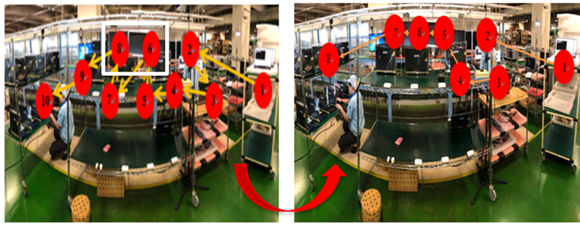
06
FT測試站之效果確認
FT –P75
 | 改善前 | 改善 | 改善後
搬運花費時間 (秒) | 35 | 10 | 25
搬運次數(次) | 9 | 2 | 7
圖片描述
治具增加之效果，因測試站不是流水線，沒辦法像流水線一樣順暢，因為在測試會有突發狀況等問題，故還是會有機器在旁邊排隊的現象。
47

Slide 48
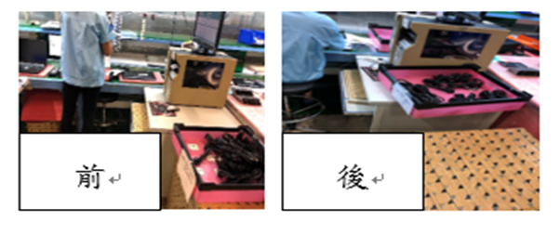
06
9R包裝之效果確認
9R包裝 –P75
 | 改善前 | 改善 | 改善後
花費時間 (秒) | 5 | 2 | 3
腳步步數(步) | 4 | 4 | 0
圖片描述
實施改善之效果，採取放置桌上，此位置較為適合，因裝線(adapter partition)的盒子，在進行換線時要裝取未使用完的料件，如果放在流水線旁的位置較為不適合，若需要搬取時較為不方便。
48

Slide 49
06
效果確認之總結
製程 | 工時 | 改善前(秒) | 生產線平衡率(改善前) | 減少(秒) | 改善後(秒) | 生產線平衡率(改善後) | 運用手法
4R | 4RK |  |  | 2 |  |  | 【現場七大浪費】-搬運浪費
5R | 5RA-AS | 704.47 | 84.11% | 38.23 | 666.24 | 91.32% | 【操作人程序圖】改善左右手作業 【ECRS分析手法】運用 【防止錯誤法】-順序原理
7R | 7R-AS | 710.15 | 87.91% | 20.74 | 689.41 | 91.89% | 【操作人程序圖】改善左右手作業 【現場七大浪費】-等待的浪費 【ECRS分析手法】運用
 | FT | 949 |  | 10 | 939 |  | 【現場七大浪費】-搬運的浪費
9R | PACK |  |  | 2 |  |  | 【現場七大浪費】-搬運的浪費 【現場七大浪費】-動作的浪費
49

Slide 50
心得與結論
07
心得與結論
50

Slide 51





07
心得與結論
秉持著好還要更好的精神
用大腦思考如何解決問題
確立問題對症下藥有效解決問題
用眼睛去觀察以及發現問題
用手去操作以及發現問題
51

Slide 52
Q&A
52

Slide 53
Thank you
感謝聆聽

